Slide 1
Γεωμετρικές έννοιες και μετρήσεις μεγεθών
(ή, διαφορετικά, αντίληψη του χώρου)

Slide 2
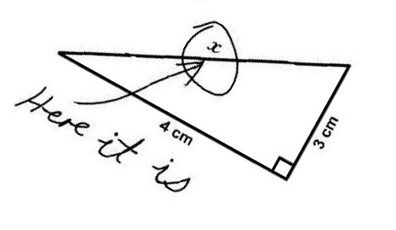
«Να βρείτε τον άγνωστο x.»
Notes:
Ξεκινώ με ένα ανέκδοτο. Βέβαια αυτό μπορούμε να το εκλάβουμε ως ανέκδοτο—ή ως κακοήθεια—μόνο αν το δούμε στο πλαίσιο των πρικρόχολων σχολίων που αφορούν μια συγκεκριμένη κατηγορία γυναικών (εδώ μιλώ για μια ταξινόμηση των γυναικών με βάση το χρώμα των μαλλιών).
Το προηγούμενο «ανέκδοτο» όμως, γνωρίζουμε πολύ καλά ότι εκφράζει μια πικρή πραγματικότητα για τους εκπαιδευτικούς, μιας και είναι αντιπροσωπευτικό θα λέγαμε των αντιλήψεων μαθητριών και μαθητών για διάφορες γεωμετρικές έννοιες.

Slide 3
αντιλήψεις παιδιών (κι όχι μόνο)

Slide 4
αντιλήψεις παιδιών (κι όχι μόνο)

Slide 5
αντιλήψεις παιδιών (κι όχι μόνο)

Slide 6
αντιλήψεις παιδιών (κι όχι μόνο)

Slide 7
τι είναι γεωμετρία;
Όταν αντιμετωπίζω ‘προβλήματα’ γεωμετρίας νιώθω σαν να κάνω ένα είδος ‘μεταγνωστικής ανάλυσης’ του χώρου μέσα στον οποίο ζω και ενεργώ. Είναι σαν να προσπαθώ να καταλάβω το πώς, το τι και τη δομή του χώρου που με περιβάλλει, των αντικειμένων που υπάρχουν μέσα σ’ αυτόν και των σχέσεων μου μαζί τους. Μοιάζω σαν να χαρτογραφώ και να… ‘κουτσομπολεύω’ οπτικά το χώρο μου. Είναι καλό αυτό άραγε;...
[άγνωστου εκπαιδευτικού]

Slide 8
τι είναι γεωμετρία;
Είναι ένας συστηματικός και λογικά αρθρωμένος τρόπος να μελετώ και να εμπλουτίζω την αντίληψη που έχω για το χώρο και τα αντικείμενα που εντάσσονται σε αυτόν. Με την γεωμετρία κατανοώ τα υπάρχοντα αλλά αποκτώ τηη δυνατότητα να φαντάζομαι και τα σκιασμένα, αυτά που δεν μπορώ απευθείας να δω με την πρώτη ματιά και που ανήκουν σε μια μετέπειτα οπτική.
[άγνωστου εκπαιδευτικού]

Slide 9
τι είναι γεωμετρία;
Geometry is grasping… that space in which the child lives, breathes and moves. The space that the child must learn to know, explore, conquer, in order to live, breath and move better in it.
[Freudenthal, 1973]

Slide 10
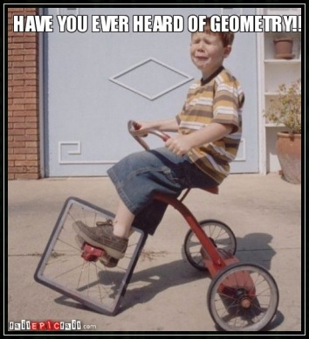
η ζωή σου χωρίς τη γεωμετρία...

Slide 11
η σημασία της γεωμετρίας
αντίληψη καθημερινών καταστάσεων και προβλημάτων
στήριξη δράσεων
στηρίζουν την προσέγγιση πολλών μαθηματικών εννοιών
δημιουργία και η επεξεργασία νοερών εικόνων και αναπαραστάσεων
Notes:
Για να δούμε ποια είναι η σημασία της γεωμετρίας, και επομένως και η σημασία της διδασκαλίας της στο δημοτικό και το γυμνάσιο.
«Τα μαθηματικά είναι παντού», λέμε συχνά στις μαθήτριες και τους μαθητές μας για να εξάψουμε το ενδιαφέρον τους για τα μαθηματικά και να υπογραμμίσουμε την ανάγκη ενασχόλησή τους με αυτά. Αυτή η δήλωση, όση αλήθεια κι αν κρύβει, προσθέτει ένα μεγάλο φορτίο στους ώμους των εκπαιδευτικών, μιας και ό,τι καταλήγει να μην μπορεί να ‘εφαρμοστεί’ στην καθημερινότητά μας χάνει σε αξία.
Όσον αφορά στην καθημερινή ζωή, πράγματι, ένα πλήθος από χωρικές και γεωμετρικές γνώσεις είναι απαραίτητες για την αντίληψη καθημερινών καταστάσεων και προβλημάτων ενώ πολλές δράσεις του ατόμου στηρίζονται σε αυτές. Ας φανταστούμε εδώ την αντίληψη και διαχείριση φυσικών και τεχνητών αντικειμένων, έργων τέχνης, για παράδειγμα. (link)
Πέρα από αυτή την καθημερινή χρησιμότητα τους όμως, οι έννοιες και οι διαδικασίες της Γεωμετρίας στηρίζουν την προσέγγιση πολλών μαθηματικών εννοιών. Πόσες φορές δεν χρειάστηκε να σχεδιάσουμε ένα διάγραμμα κατά την επίλυση ενός προβλήματος; Ή, ακόμη και στην αριθμητική, να ταξινομήσουμε διακριτά αντικείμενα με τρόπο ώστε να μπορούμε να τα απαριθμήσουμε ευκολότερα; Σε 2άδες, σε 5άδες, κ.ο.κ. Ή να σχεδιάσουμε διάφορες γραφικές παραστάσεις;
Τέλος, η δημιουργία και η επεξεργασία νοερών εικόνων και αναπαραστάσεων σχετίζεται με την αντίληψη δισδιάστατων και τρισδιάστατων καταστάσεων, με τη δυνατότητα αλλαγής οπτικών γωνιών και τη χωρική μνήμη. Πόσο μας χρειάζεται η γεωμετρία για να διαβάσουμε ένα χάρτη της πόλης μας, την κάτοψη ή μια τομή ενός αρχιτεκτονικού σχεδίου

Slide 12
γεωμετρία (και μετρήσεις) στο σχολείο
αναγνώριση και ονομασία γεωμετρικών σχημάτων
χρήση κατάλληλου συμβολισμού για απλές γεωμετρικές έννοιες και έννοιες μέτρησης
εκμάθηση δεξιοτήτων που αφορούν σε όργανα μέτρησης & γεωμετρικών κατασκευών
χρήση τύπων
ξεκομμένες έννοιες κύρια μέσω των ορισμών τους
όχι συστηματική εξέλιξη προς υψηλότερα επίπεδα σκέψης (μελέτη ιδιοτήτων, συμπερίληψη σε κλάσεις, ταξινόμηση κλάσεων)
Notes:
Ποιά η θέση της γεωμετρίας (και των μετρήσεων) στο αναλυτικό πρόγραμμα του δημοτικού σχολείου;
Πώς τα πηγαίνουν τα παιδιά με τις γεωμετρικές έννοιες (και τις έννοιες μέτρησης);
Υπάρχει ενδεχομένως ανάγκη επιμόρφωσης των εκπαιδευτικών πρωτοβάθμιας εκπαίδευσης στη γεωμετρία ιδιαίτερα;
Κατά τη διδασκαλία της γεωμετρίας και των εννοιών (μέτρησης) στο δημοτικό σχολείο δίνουμε συνήθως έμφαση σε στοιχεία όπως είναι η:
αναγνώριση και ονομασία γεωμετρικών σχημάτων
χρήση κατάλληλου συμβολισμού για απλές γεωμετρικές έννοιες
εκμάθηση δεξιοτήτων που αφορούν σε όργανα μέτρησης & γεωμετρικών κατασκευών
χρήση τύπων
ξεκομμένες έννοιες κύρια μέσω των ορισμών (τι είναι το τετράγωνο;)
όχι συστηματική εξέλιξη προς υψηλότερα επίπεδα σκέψης (μελέτη ιδιοτήτων, συμπερίληψη σε κλάσεις, ταξινόμηση κλάσεων)

Slide 13
χώρος, γεωμετρία και μέτρηση

Slide 14
το περιεχόμενο της γεωμετρίας
χωρικός,
γεωμετρικός, και
οπτικοποιημένος συλλογισμός
Notes:
Το περιεχόμενο της Γεωμετρίας που αναπτύσσεται στο Δημοτικό αποτελεί αυτό που θα ονομάζαμε μη τυπική Γεωμετρία.
Στο δημοτικό σχολείο ο χαρακτηρισμός της γεωμετρίας ως μη τυπικής δεν συνεπάγεται ότι αυτή είναι και απαραίτητα απλοϊκή χωρίς διερεύνηση και εμβάθυνση...
Μας ενδιαφέρει η ανάπτυξη από το νηπιαγωγείο συλλογισμών των εξής τύπων: χωρικού, γεωμετρικού και οπτικοποιημένου συλλογισμού.

Slide 15
χωρικός συλλογισμός
ιδέες για τις ιδιότητες και σχέσεις στο χώρο
αντίληψη, κατανόηση και παράσταση θέσεων, αμοιβαίων σχέσεων, διευθύνσεων και διαδρομών
Notes:
Ο χωρικός συλλογισμός είναι η διαδικασία με τη βοήθεια της οποίας σχηματίζουμε ιδέες για τις ιδιότητες και τις σχέσεις στο χώρο. Αυτές τις ιδέες μπορούμε να τις αποδώσουμε μέσα από πραγματικές ή νοερές εικόνες, και να τις διαχειριστούμε για την αντιμετώπιση πραγματικών ή θεωρητικών καταστάσεων.
Ο χωρικός συλλογισμός περιλαμβάνει την αντίληψη, κατανόηση και παράσταση θέσεων, αμοιβαίων σχέσεων, διευθύνσεων και διαδρομών μέσα στο χώρο όπως και γενικότερα τη διαχείριση κάθε χωρικής πληροφορίας και των μετασχηματισμών της.
Ladybug Maze

Slide 16
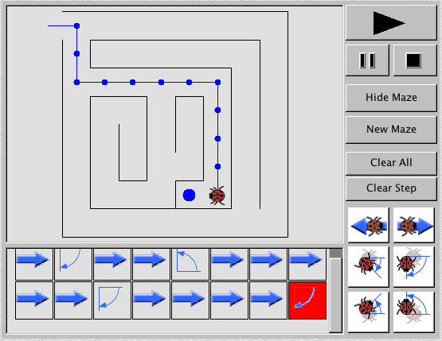
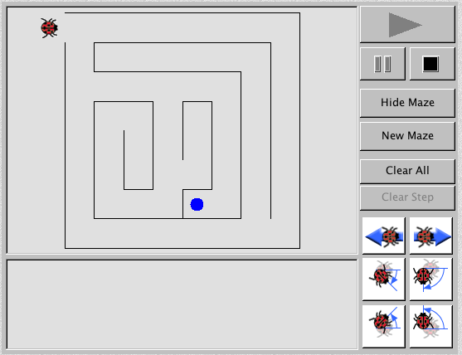
ladybug maze

Slide 17
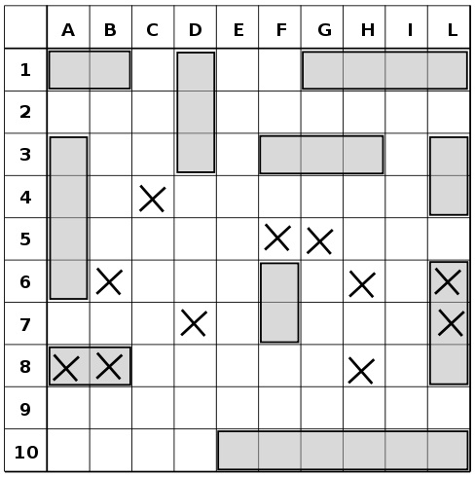
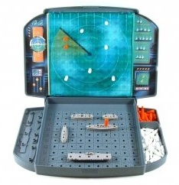
ναυμαχία

Slide 18
γεωμετρικός συλλογισμός
οργάνωση και επεξεργασία του χώρου
μετάβαση από μια αισθησιοκινητική σε μια αναλυτικο-συνθετική αντίληψη
Notes:
Ο γεωμετρικός συλλογισμός αφορά την οργάνωση και επεξεργασία του χώρου στη βάση του γεωμετρικού μοντέλου.
Η ανάπτυξη της γεωμετρικής σκέψης, του γεωμετρικού συλλογισμού, συνδέεται με τη μετάβαση από μια γενικότερη αντίληψη των γεωμετρικών μορφών με τις αισθήσεις και την εμπειρία (αισθησιο-κινητική) σε μια κατανόηση των γεωμετρικών σχημάτων με βάση τα στοιχεία τους, τις ιδιότητες και τις μεταξύ τους σχέσεις (αναλυτικο-συνθετική).
Η πορεία που ακολουθείται διδακτικά είναι μια σύνδεση μεταξύ οπτικού, λεκτικού και αφηρημένου.

Slide 19
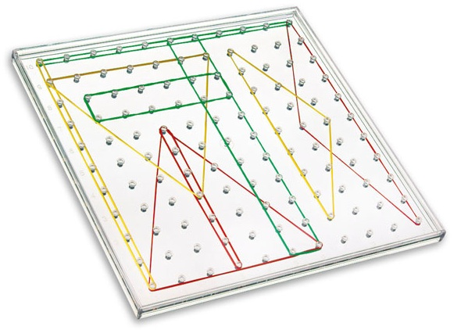
γεωπίνακες

Slide 20
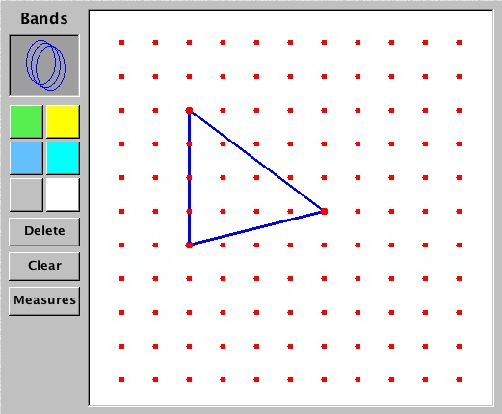
γεωπίνακες

Slide 21
οπτικοποιημένος συλλογισμός
οπτικές πληροφορίες
απεικόνιση σε νοερές εικόνες
Notes:
Η ανάπτυξη τόσο του χωρικού όσο και του γεωμετρικού συλλογισμού συνδέονται στενά με την οπτικοποίηση ή οπτικοποιημένη σκέψη ή οπρτικοποιημένο συλλογισμός.
Οπτικές πληροφορίες που συλλέγουμε από την επαφή με το χώρο και τα αντικείμενα μέσα σε αυτόν, Απεικονίζονται σε νοερές εικόνες, αρχικά απλές και στατικές και στη συνέχεια πιο σύνθετες και δυναμικές.
Η οπτικοποιημένη σκέψη, μια σκέψη δηλαδή μέσω οπτικών εικόνων, εκφράζει την ικανότητα των μαθητριών και των μαθητών να ερμηνεύουν διαφορετικές παραστάσεις αντικειμένων ή καταστάσεων, ή να τις αντιλαμβάνονται από διαφορετικές οπτικές γωνίες, όπως επίσης να δημιουργούν νοερές εικόνες για αντικείμενα ή καταστάσεις που βρίσκονται έξω από το οπτικό τους πεδίο (για γεωμετρικές ή άλλες χωρικές πληροφορίες) και να τις επεξεργάζονται νοερά ( πχ. περιστρέφουν νοερά ένα αντικείμενο).

Slide 22
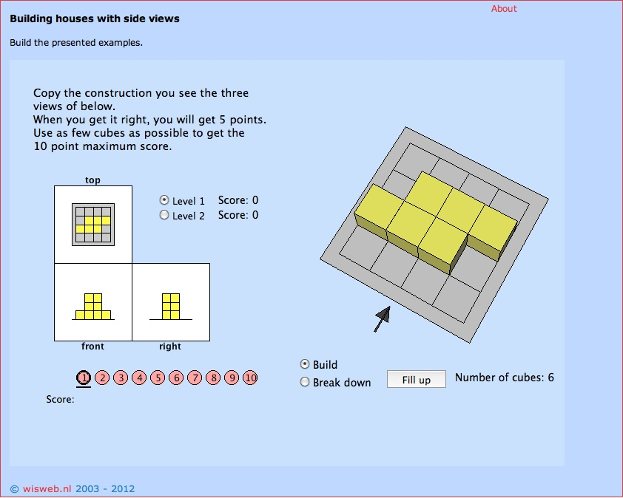
χτίζω με κύβους

Slide 23
χρωμάτισε τη σωστή όψη

Slide 24
Τροχιές / Νήματα (Χώρος & Γεωμετρία)
Νήμα 1: Προσανατολισμός στο χώρο
Νήμα 2: Γεωμετρικά σχήματα
Νήμα 3: Μετασχηματισμοί και συμμετρία
Νήμα 4: Οπτικοποίηση και χωρικός συλλογισμός
Notes:
Νήμα 1: Προσανατολισμός στον χώρο
Θέσεις, διευθύνσεις και διαδρομές σε χάρτες
Δόμηση του χώρου, επικαλύψεις και συντεταγμένες
Ανάγνωση και δημιουργία χαρτών
Νήμα 2: Γεωμετρικά σχήματα
Αναγνώριση, ονομασία και ταξινόμηση γεωμετρικών σχημάτων και στερεών
Ανάλυση γεωμετρικών σχημάτων και στερεών σε στοιχεία και ιδιότητες
Κατασκευές και σχεδιασμός γεωμετρικών σχημάτων και στερεών
Σύνδεση μεταξύ γεωμετρικών σχημάτων και στερεών
Ανάλυση ή σύνθεση γεωμετρικών σχημάτων και στερεών σε άλλα σχήματα ή μέρη
Νήμα 3: Μετασχηματισμοί και συμμετρία
Μετατόπιση, στροφή και ανάκλαση
Αξονική συμμετρία
Κεντρική συμμετρία
Ομοιότητα (μεγέθυνση, σμίκρυνση, κλίμακες)
Επικαλύψεις επιφανειών και μοτίβα
Νήμα 4: Οπτικοποίηση και χωρικός συλλογισμός
Αναγνώριση και αναπαράσταση διαφορετικών οπτικών γωνιών αντικειμένων και καταστάσεων
Δημιουργία οπτικοποιήσεων για τη διαχείριση σχημάτων, διευθύνσεων και θέσεων

Slide 25
1. προσανατολισμός στον χώρο
θέσεις, διευθύνσεις και διαδρομές σε χάρτες
δόμηση του χώρου, επικαλύψεις και συντεταγμένες
ανάγνωση και δημιουργία χαρτών

Slide 26
2. γεωμετρικά σχήματα
αναγνώριση, ονομασία και ταξινόμηση γεωμετρικών σχημάτων και στερεών
ανάλυση γεωμετρικών σχημάτων και στερεών σε στοιχεία και ιδιότητες
κατασκευές και σχεδιασμός γεωμετρικών σχημάτων και στερεών
σύνδεση μεταξύ γεωμετρικών σχημάτων και στερεών
ανάλυση ή σύνθεση γεωμετρικών σχημάτων και στερεών σε άλλα σχήματα ή μέρη

Slide 27
3. μετασχηματισμοί και συμμετρία
μετατόπιση, στροφή και ανάκλαση
αξονική συμμετρία
κεντρική συμμετρία
ομοιότητα (μεγέθυνση, σμίκρυνση, κλίμακες)
επικαλύψεις επιφανειών και μοτίβα

Slide 28
4. οπτικοποίηση και χωρικός συλλογισμός
αναγνώριση και αναπαράσταση διαφορετικών οπτικών γωνιών αντικειμένων και καταστάσεων
δημιουργία οπτικοποιήσεων για τη διαχείριση σχημάτων, διευθύνσεων και θέσεων

Slide 29
5. μετρήσεις
μέτρηση γωνίας,
μέτρηση μήκους,
μέτρηση επιφάνειας,
μέτρηση όγκου και χωρητικότητας.

Slide 31
Αναγνώριση ορθής γωνίας
83% | 93 % | 63 % | 60 % | 63 % | 56%
Παιδιά 10 χρονών
ε
ε
α
δ
ε
στ
β
γ
δ
ε
α
β
γ
στ
α
δ
στ
β
γ
δ
α
β
γ
στ

Slide 32
Αναγνώριση παραλλήλων ευθειών
73% | 71 % | 43 % | 38% | 32 %
Παιδιά 10 χρονών

Slide 33
Ανάπτυξη της γεωμετρικής σκέψης
Η Θεωρία των Pierre και Dina van Hieles

Slide 34
Επίπεδο 1: Οπτικής Αναγνώρισης
αντίληψη των γεωμετρικών σχημάτων ως ολότητες ανάλογα με την εμφάνιση τους (το όλο ισχυρότερο από τα μέρη).
η προσοχή επικεντρώνεται στα «εξωτερικά» χαρακτηριστικά των σχημάτων.
«αυτό το σχήμα είναι τετράγωνο γιατί μοιάζει με εκείνο το παράθυρο», ή «είναι τετράγωνο γιατί μοιάζει με τετράγωνο».
έντονη εμφάνιση προτυπικών φαινομένων

Slide 35
Επίπεδο 2: Περιγραφής και Ανάλυσης
αντίληψη των γεωμετρικών σχημάτων ως μια συλλογή από ιδιαίτερα χαρακτηριστικά: “ένα ορθογώνιο παραλληλόγραμμο έχει τέσσερις πλευρές, οι απέναντι πλευρές είναι παράλληλες, οι απέναντι πλευρές έχουν το ίδιο μήκος, έχει τέσσερις ίσες γωνίες, έχει δύο ίσες διαγωνίους…”.
«λογικότερη» η ταξινόμηση βάσει των χαρακτηριστικών αντί της εμφάνισης.
αδυναμία σύνδεσης ή σύγκρισης μεταξύ διαφορετικών κλάσεων γεωμετρικών σχημάτων.

Slide 36
Επίπεδο 3: Αφαίρεσης και Συσχετισμών
σχηματισμός αφηρημένων ορισμών και κατανόηση λογικών επιχειρημάτων.
δυνατή η ιεραρχική ταξινόμηση γεωμετρικών σχημάτων και κλάσεων: «όλα τα τετράγωνα είναι και ρόμβοι» «μερικοί ρόμβοι είναι και τετράγωνα».
ταξινόμηση γεωμετρικών σχημάτων βάσει των κλάσεων χρησιμοποιώντας τα απαραίτητα μόνο χαρακτηριστικά τους: «αν ένα σχήμα έχει τέσσερις πλευρές ίσες και μια ορθή γωνία τότε είναι τετράγωνο», «αν ένα τρίγωνο έχει δύο γωνίες ίσες τότε μπορεί να είναι ισόπλευρο ή ισοσκελές».
Η επιχειρηματολογία δεν επικεντρώνεται μόνο στα χαρακτηριστικά εκείνα που ορίζουν μια κλάση σχημάτων, μα επεκτείνεται και στα χαρακτηριστικά αυτά καθαυτά: «το άθροισμα των γωνιών ενός τετραπλεύρου είναι 360^{Ο} χρησιμοποιώντας το γεγονός ότι το άθροισμα των γωνιών ενός τριγώνου είναι 180^{Ο«}».

Slide 37
Επίπεδο 4: Επαγωγικής Σκέψης
αντίληψη και χρήση ορισμών, αξιωμάτων, προτάσεων, θεωρημάτων κατά την παρουσίαση αποδείξεων (π.χ. στο αξιωματικό σύστημα της Ευκλείδειας γεωμετρίας).
αντίληψη του ότι οι διαγώνιοι ενός ορθογωνίου παραλληλογράμμου διχοτομούν η μία την άλλη, μα και παράλληλη κατανόηση της ανάγκης απόδειξης του μέσα από μια σειρά λογικών επιχειρημάτων βασισμένης στο συγκεκριμένο αξιωματικό σύστημα.

Slide 38
Επίπεδο 5: Αξιωματικών Συστημάτων
αντικείμενο σκέψης αποτελούν τα ίδια τα αξιωματικά συστήματα και όχι μόνο τα λογικά επιχειρήματα εντός αυτών. Αναγνωρίζονται πλέον οι διαφορές και οι σχέσεις μεταξύ των διαφορετικών συστημάτων.

